Slide 1
Ponovimo mjesece u godini:
siječanj
veljača
ožujak
travanj
svibanj
lipanj
srpanj
kolovoz
rujan
listopad
studeni
prosinac

Slide 2
Poslušaj skladbu „Mjesec svibanj je”
( na CD-u „Slušajmo” pod rednim brojem 33. ili putem linka
https://www.youtube.com/watch?v=vcpZWsDT6ug )
Nakon odslušane skladbe razmisli o točnim odgovorima:
solist
dječji zbor
muški pjevački
sastav
brz
umjeren
Izvođački sastav
Tempo
spor
Ugođaj
ozbiljan
poletan
tužan

Slide 3
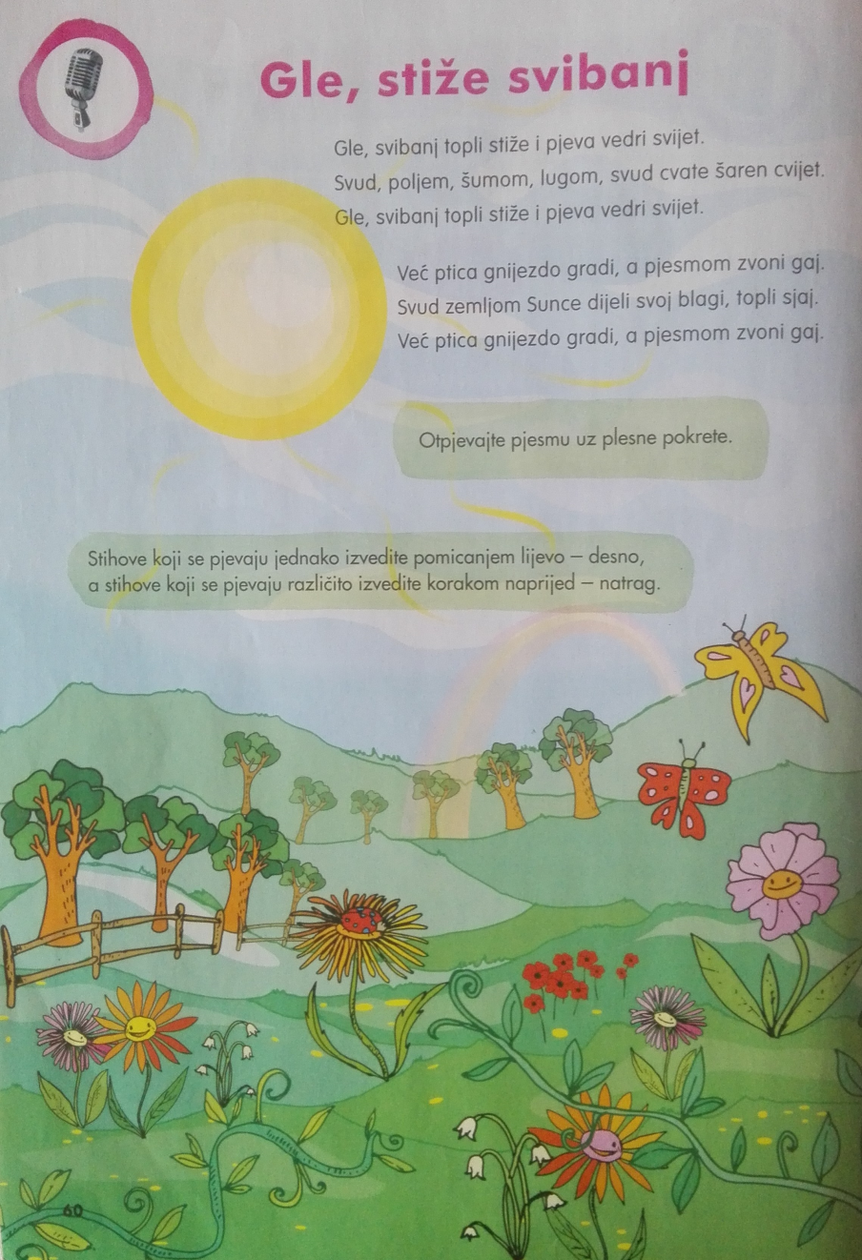
Pročitaj tekst u udžbeniku na 60. stranici.
Poslušaj pjesmu Gle, stiže svibanj na CD-u „Pjevajmo” pod rednim brojem 29.
Uživaj, zapleši, zapjevaj i zabavi se.

